Slide 1
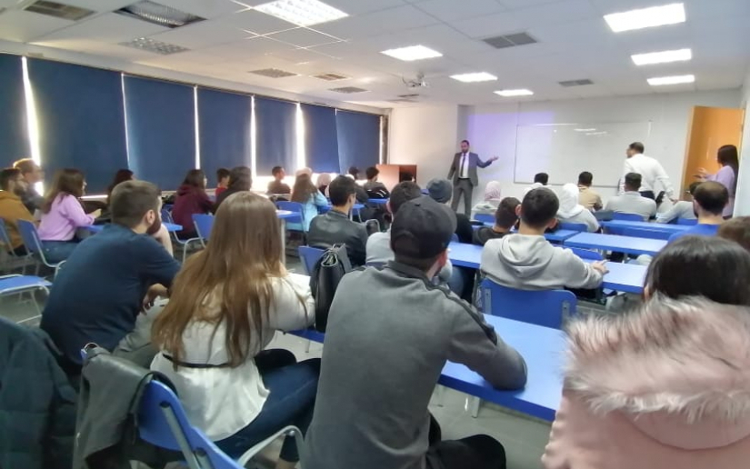
ورشة عمل لطلاب كلية الادارة :بنك سوريا و المهجر

Slide 2
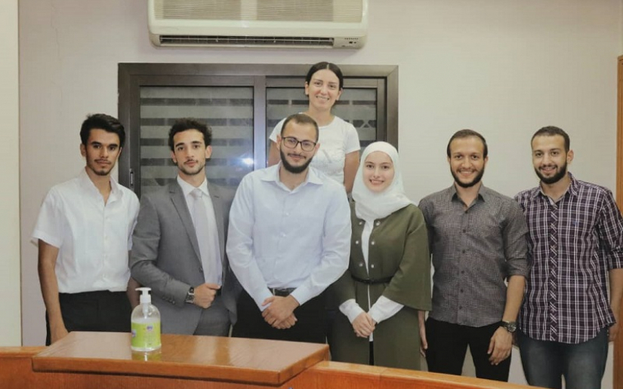
تدريب طلاب من كلية الادارة و المعلوماتية في شركة للحلول التقنية المتكاملة RIDGE

Slide 3
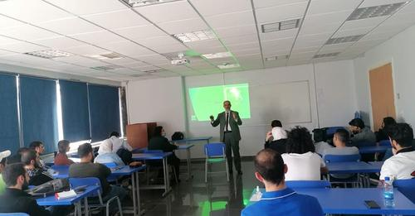
ورشة عمل لطلاب كلية الادارة في المبيعات

Slide 4
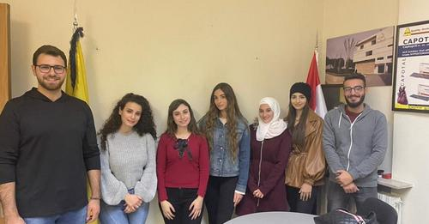
تدريب طلاب من كلية الصيدلة في شركة للصناعات الدوائية ALPHA

Slide 5
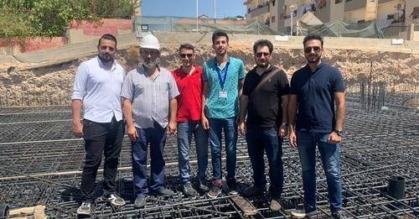
تدريب طلاب من كلية الهندسة المدنية في شركة لاما للانشاءات الهندسية

